Slide 1
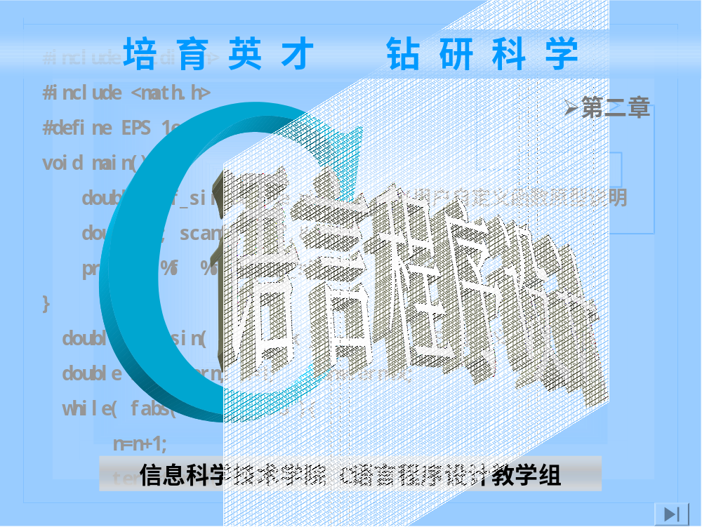

Slide 2
数据形式
数据定义
运算符
表达式
运算过程与类型
输入输出

Slide 5
不同类型的数据在计算机中的存储格式也不同，以32位机为例说明。

Slide 6
存储特点：顺序存放，精确表示

Slide 7
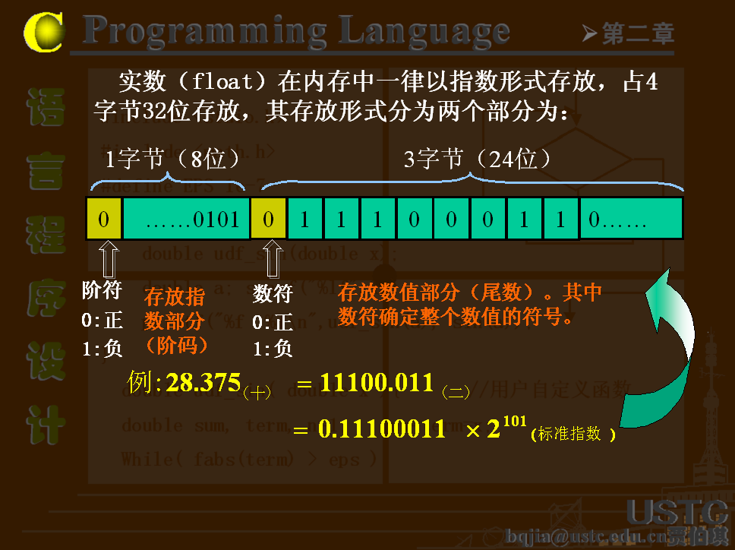
实数存储特点:指数与小数分别存放,近似表示。

Slide 8
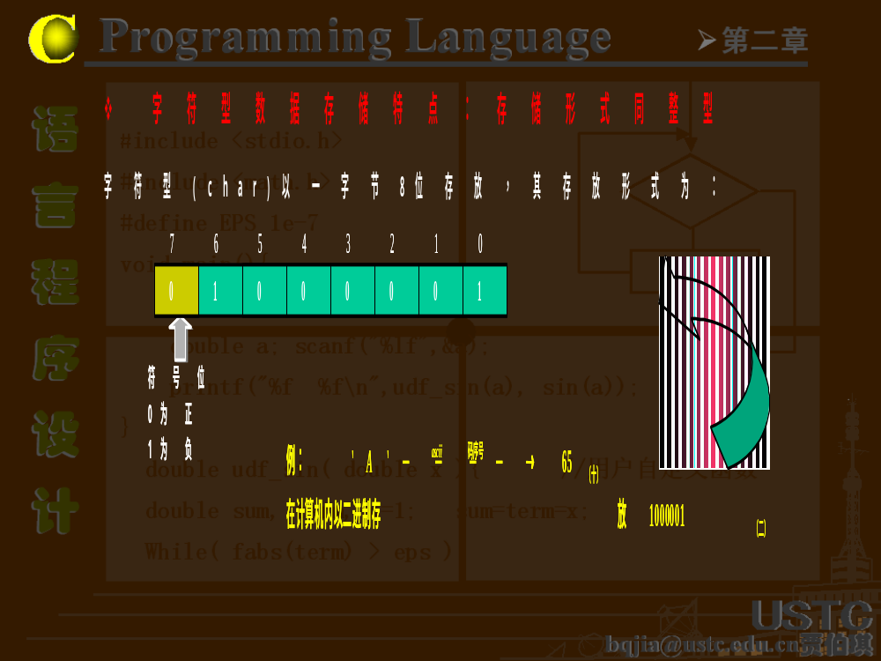

Slide 9
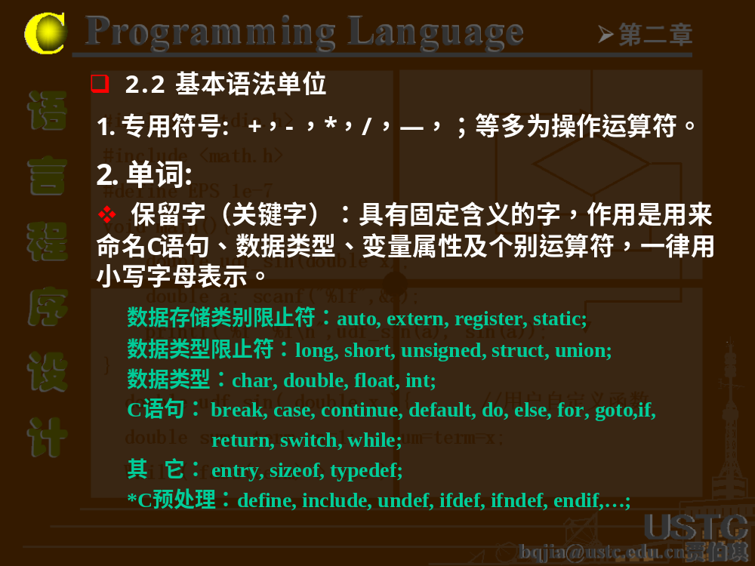

Slide 12
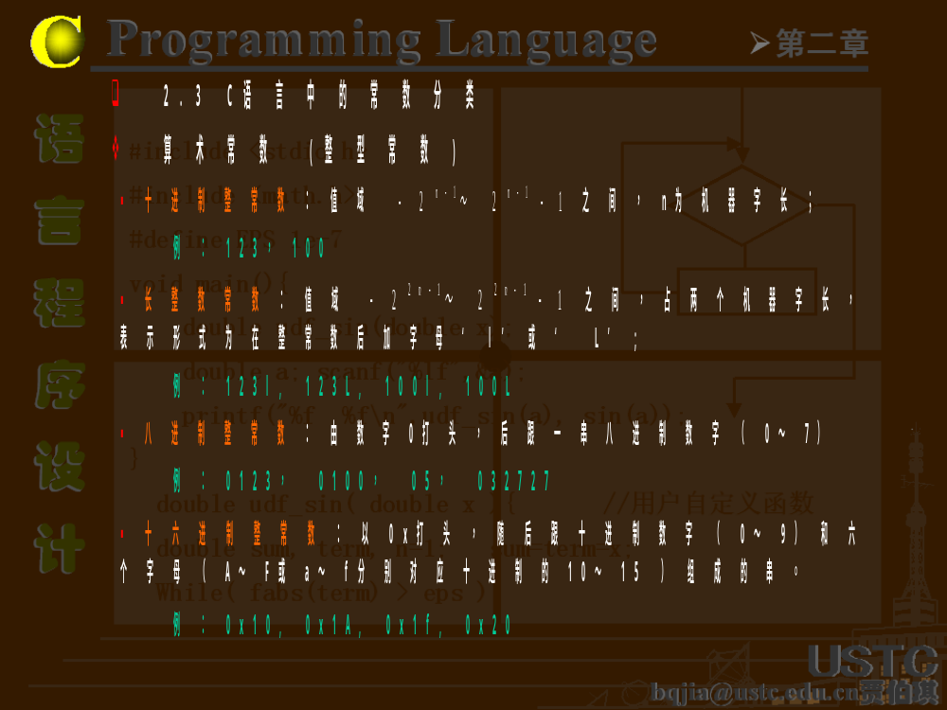

Slide 13
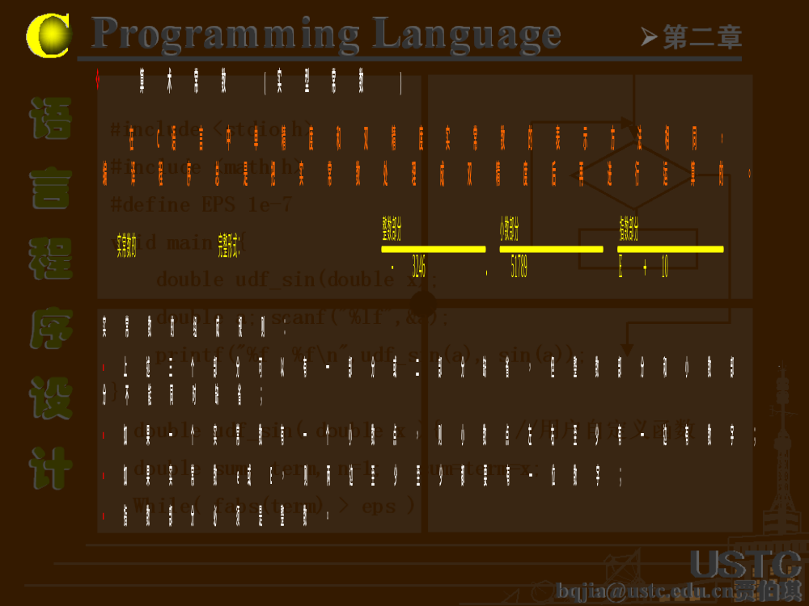

Slide 15
系统作为字符串结束符使用

Slide 19
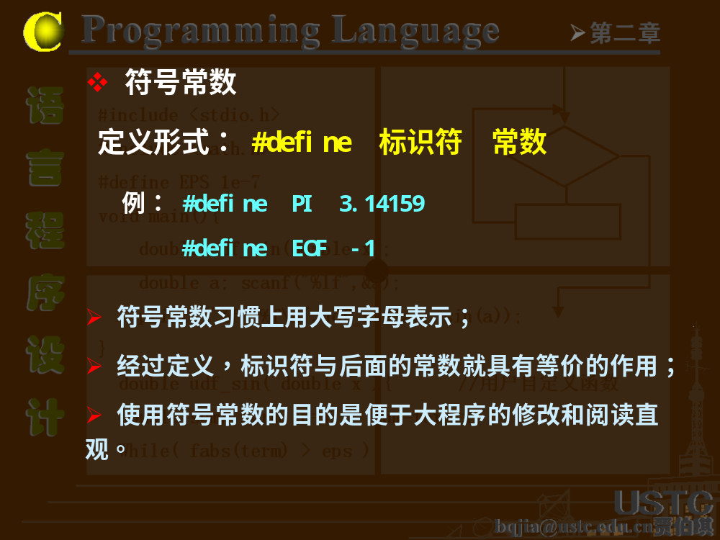

Slide 20
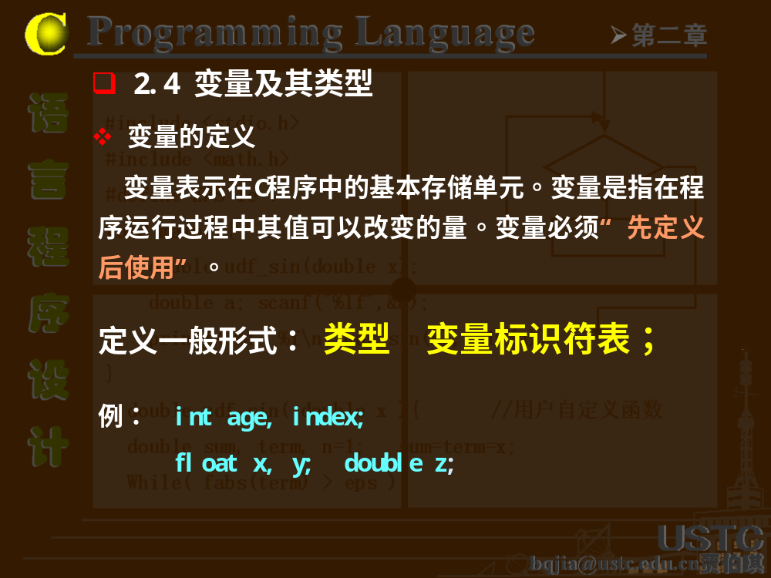

Slide 21
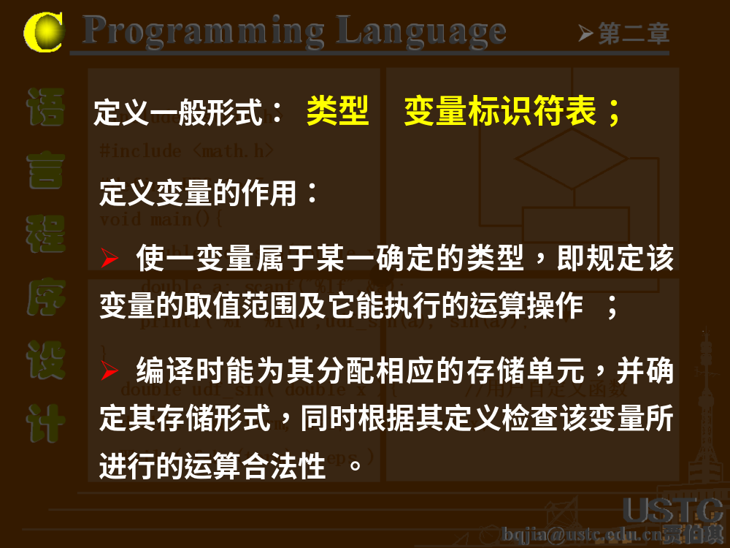

Slide 22
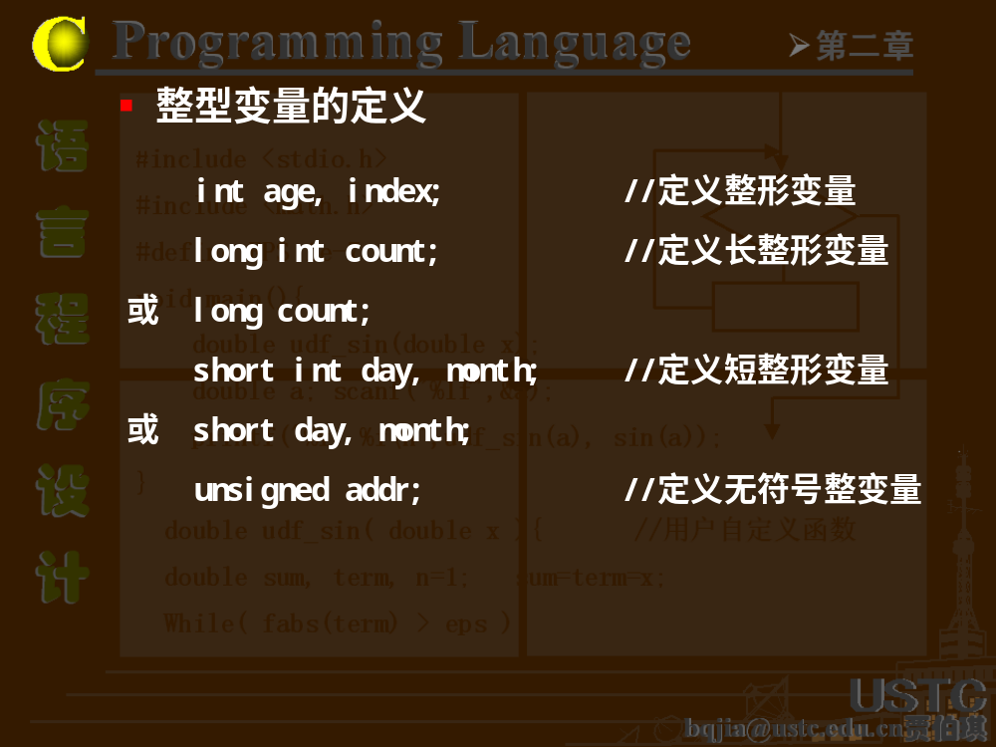
存储单元的字长一般依赖于各系统的硬件环境，略有不同。

Slide 23
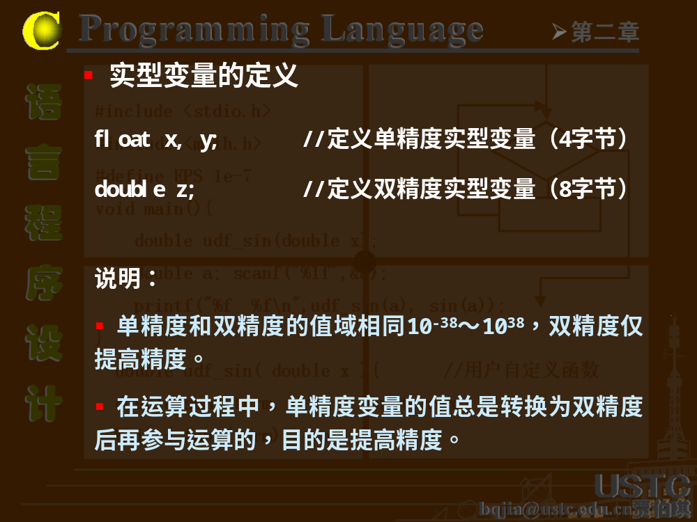

Slide 24
字符型量可直接参与数值运算，它的值是该变量当前所含字符在字符集中的序数值，因此实际上是一个整数值 。

Slide 28
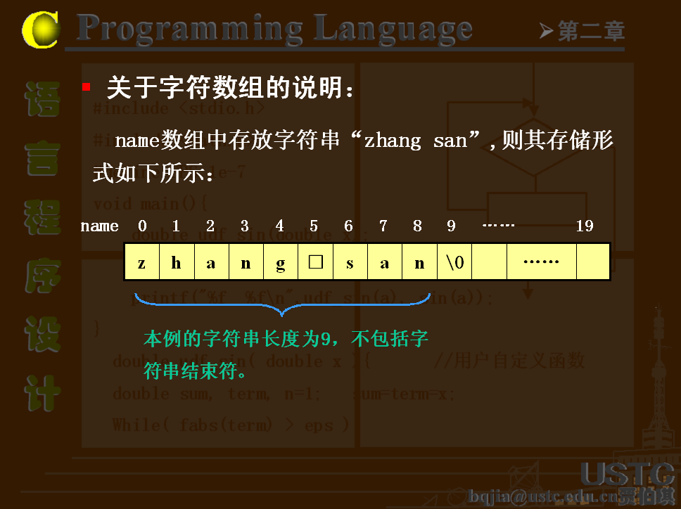
正确区分字符串长度与存放字符串所需空间大小

Slide 30
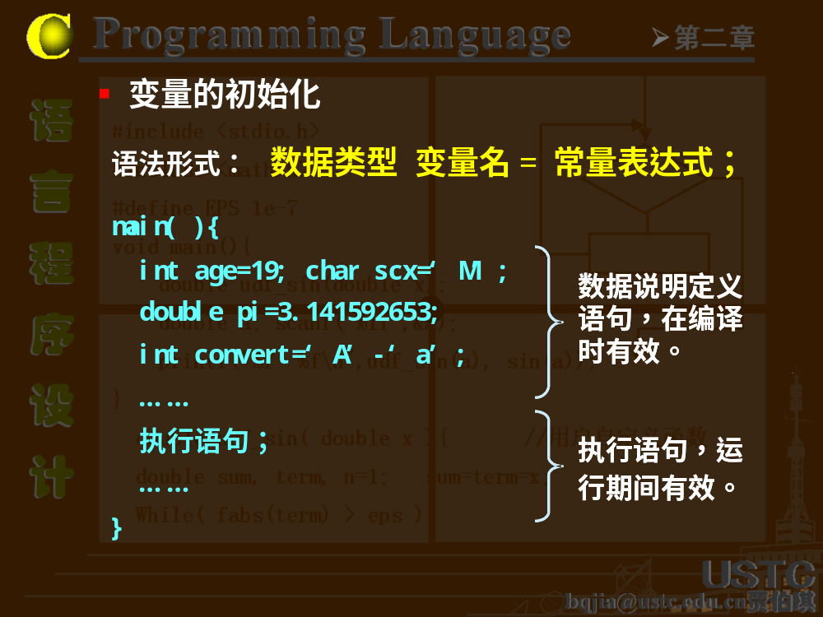

Slide 33
表达式运算的最后结果作为表达式的值， 该值的类型即为表达式的类型

Slide 37
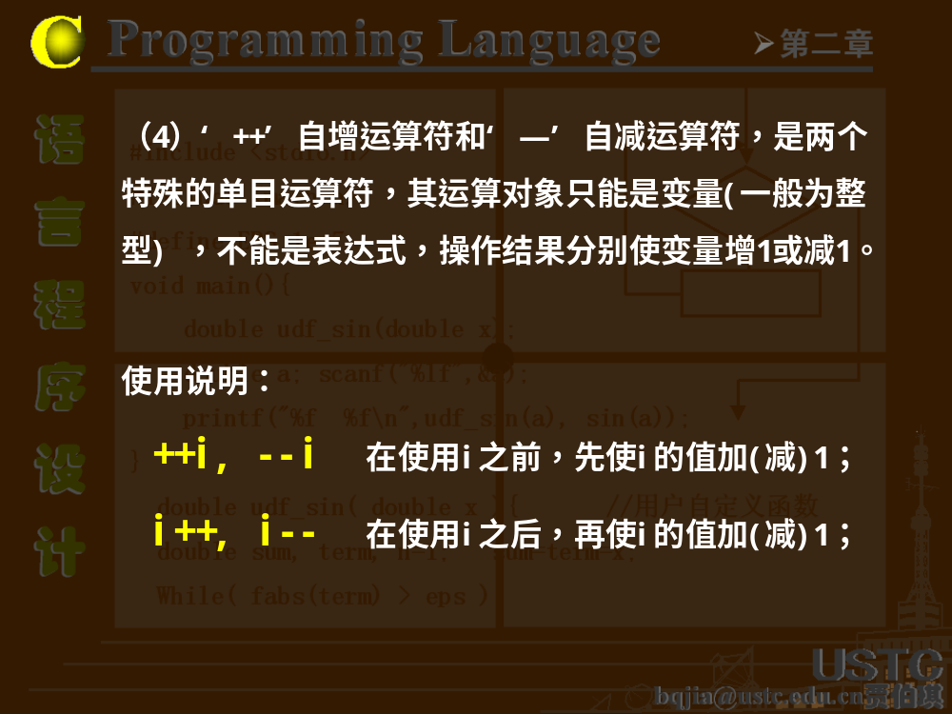

Slide 38
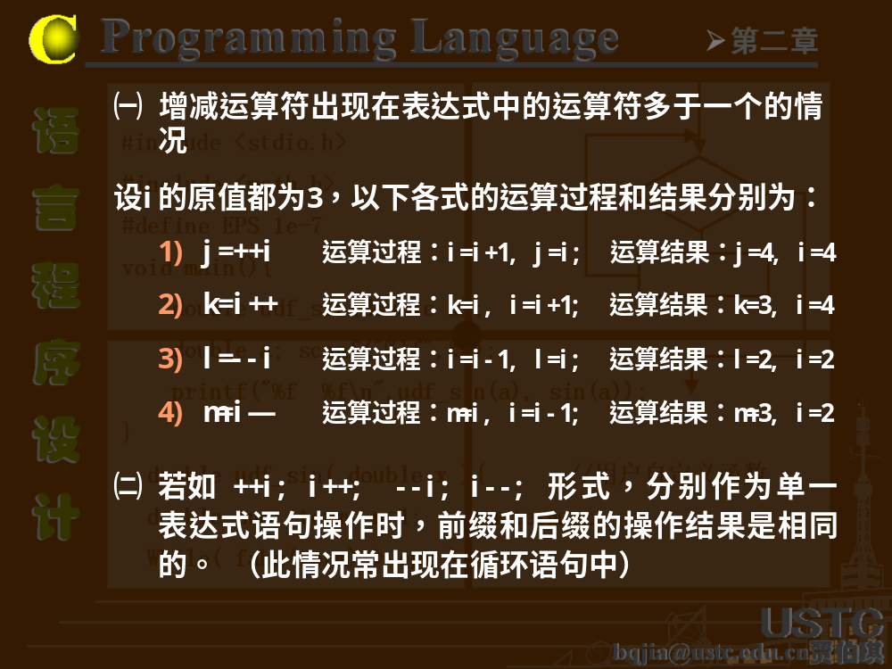

Slide 39
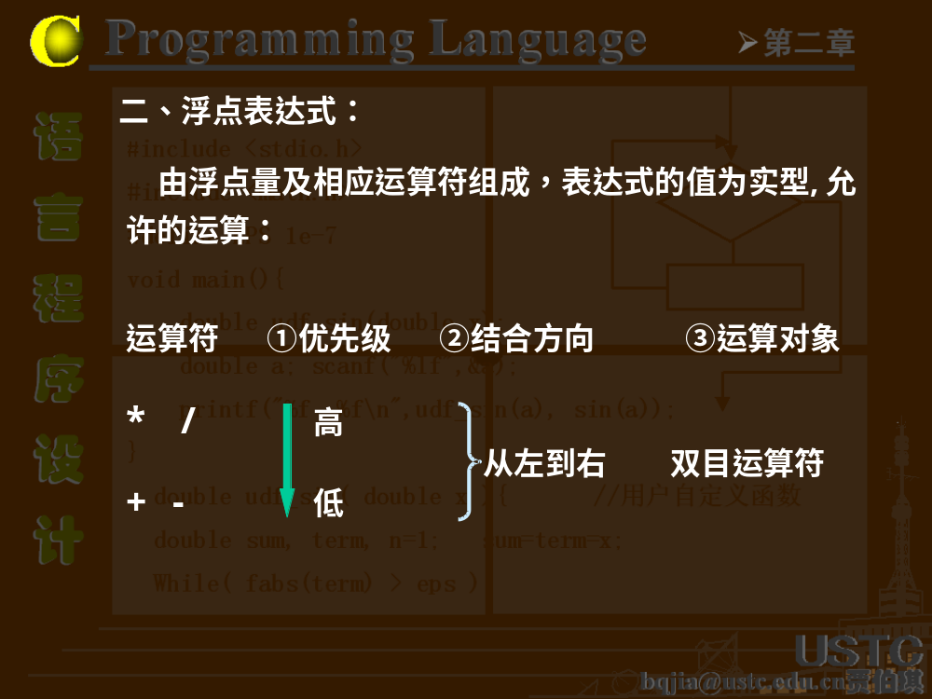

Slide 40
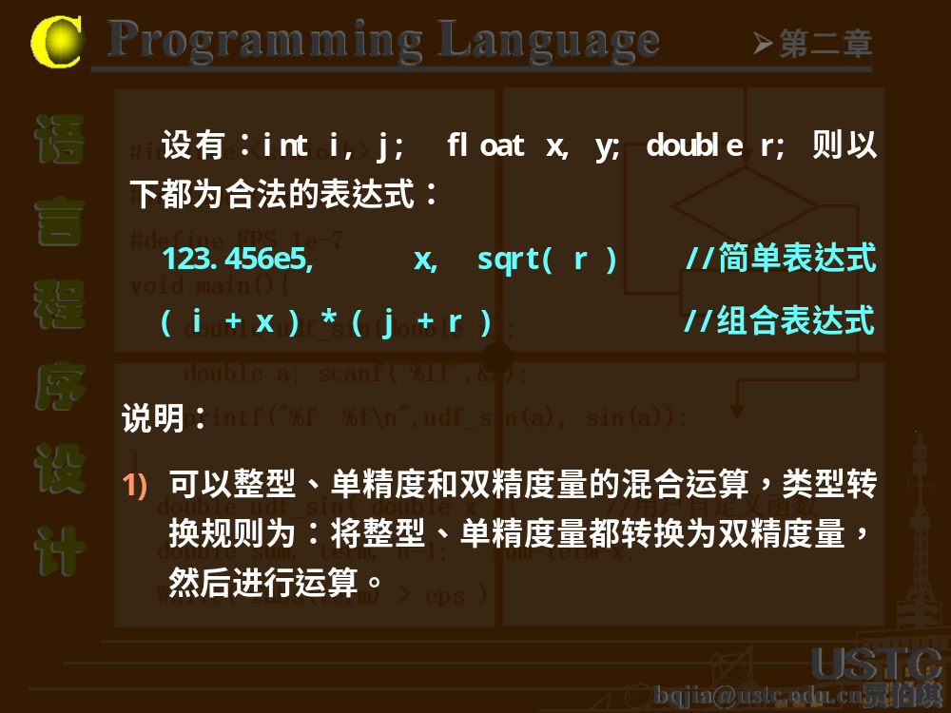

Slide 41
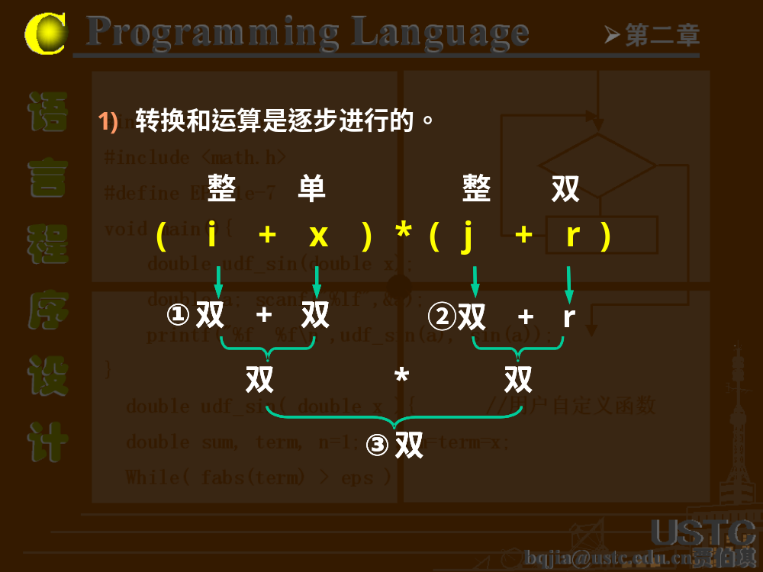

Slide 42
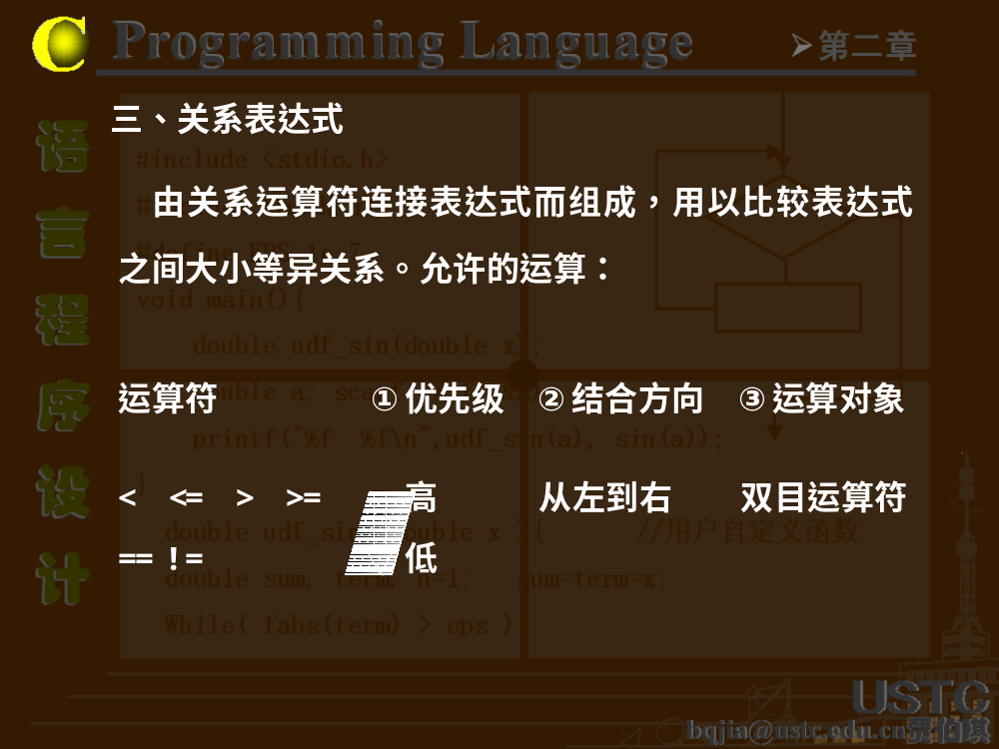

Slide 43
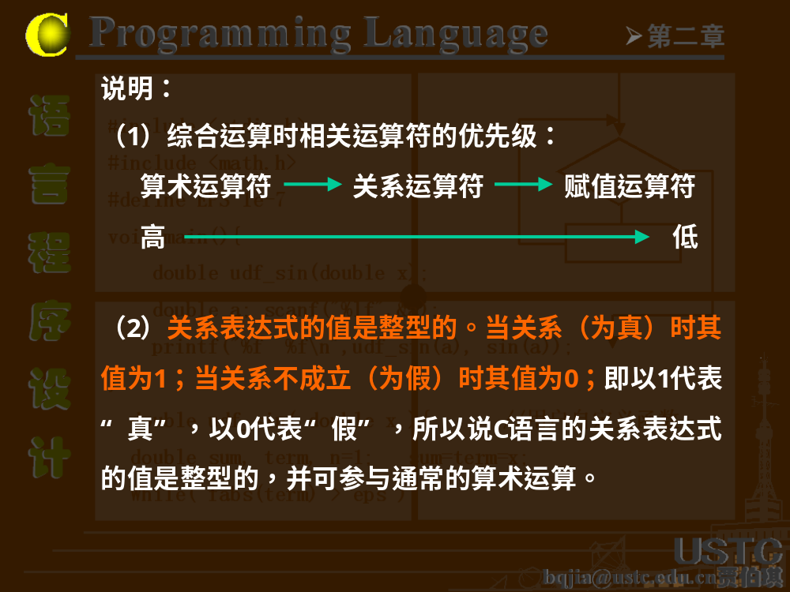

Slide 44
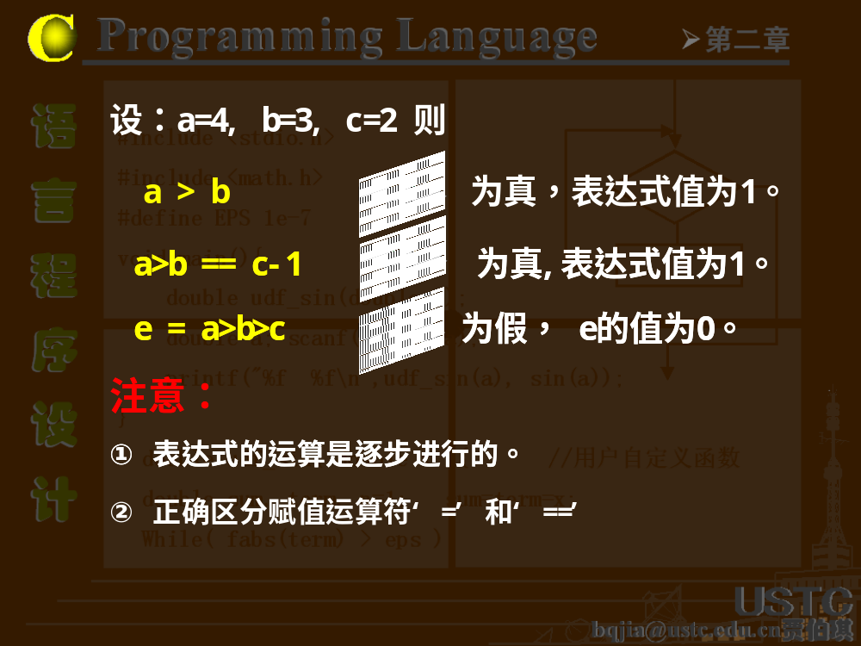

Slide 45
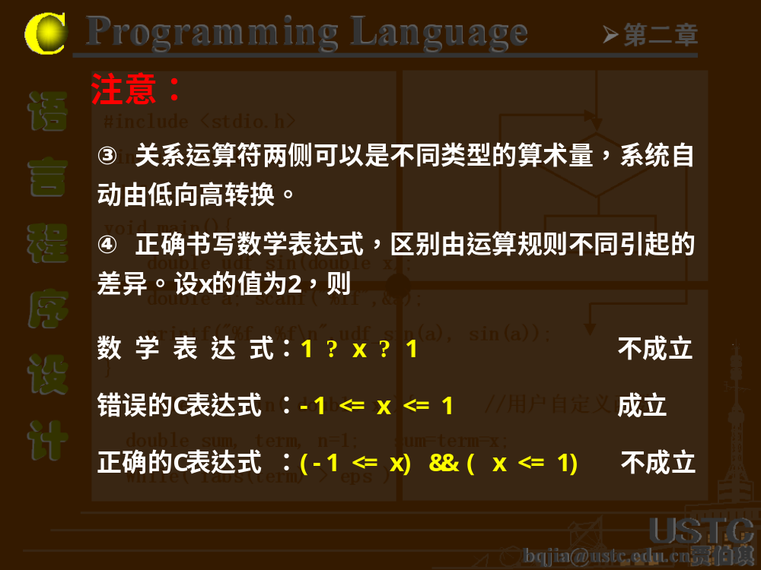

数 学 表 达 式：1 ≤ x ≤ 1 不成立

Slide 48
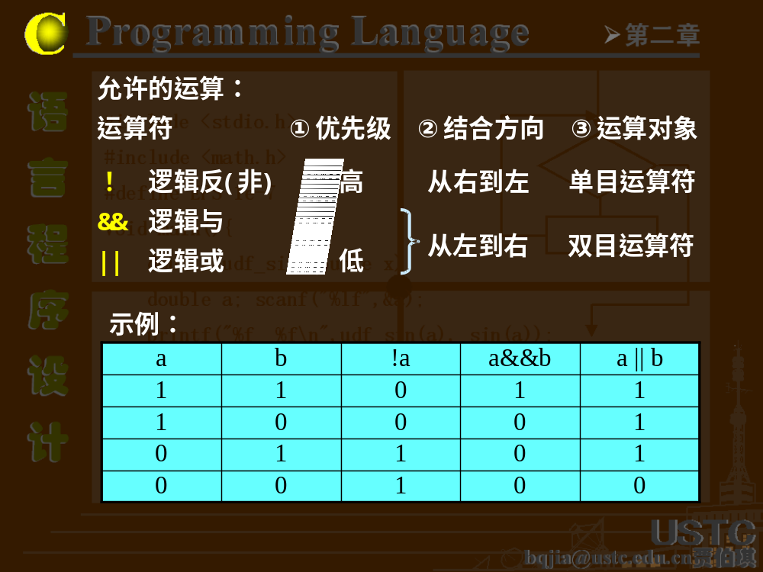

Slide 49
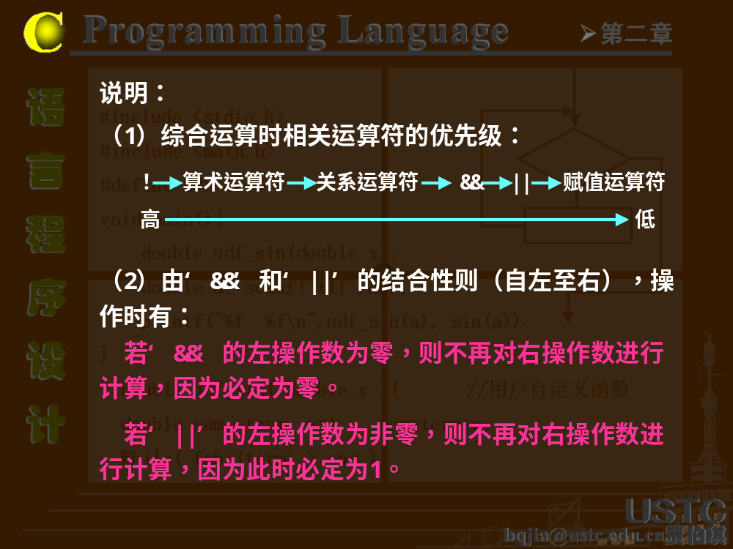

Slide 50
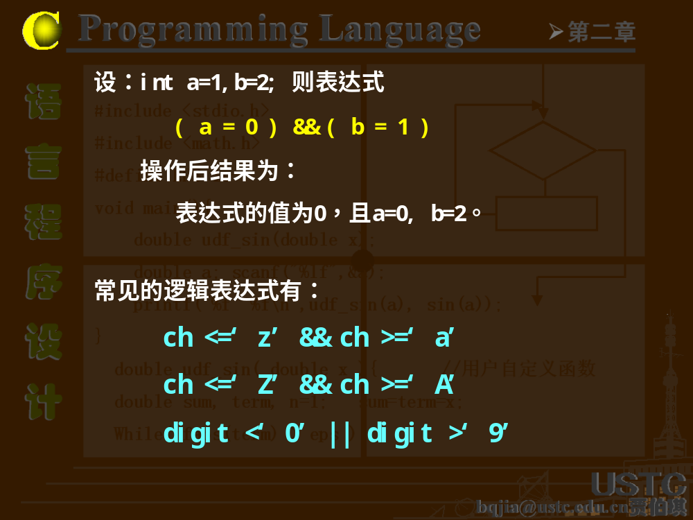

Slide 51
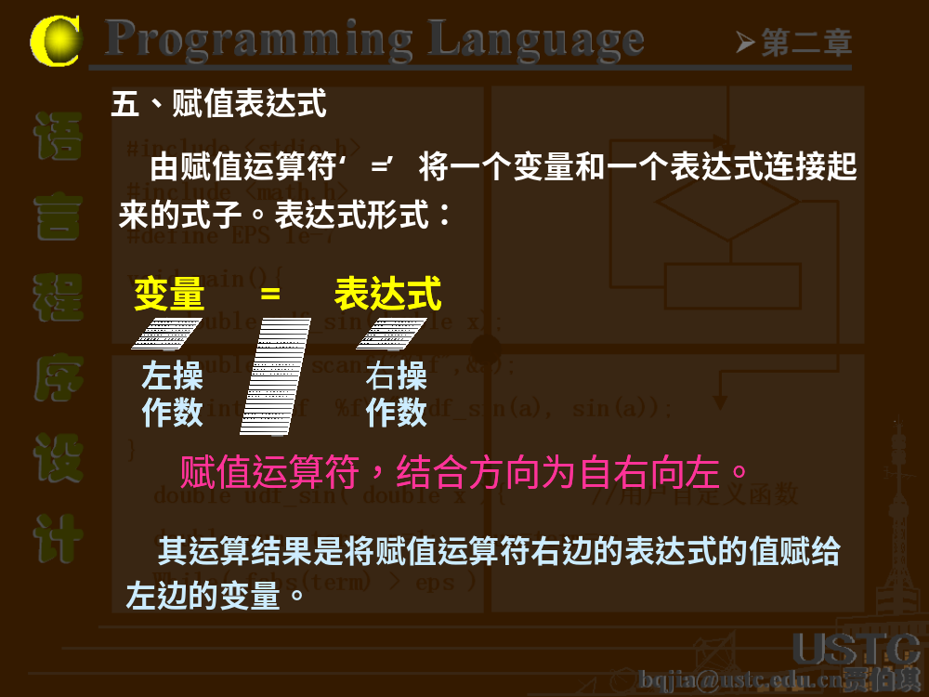

Slide 52
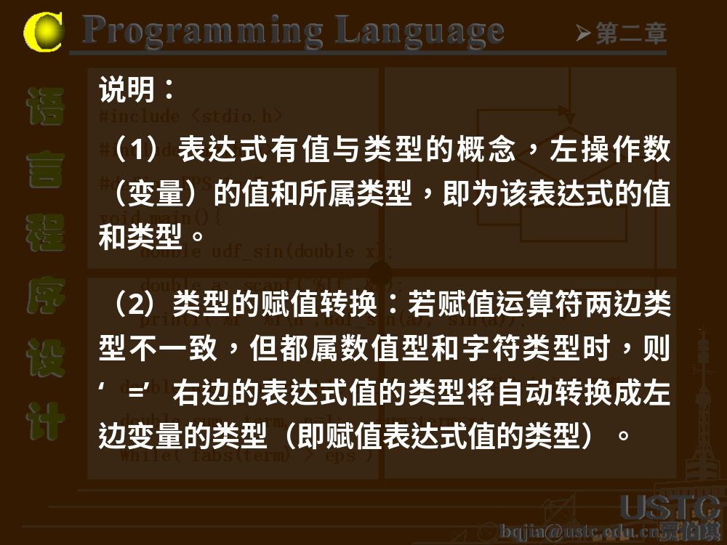

Slide 53
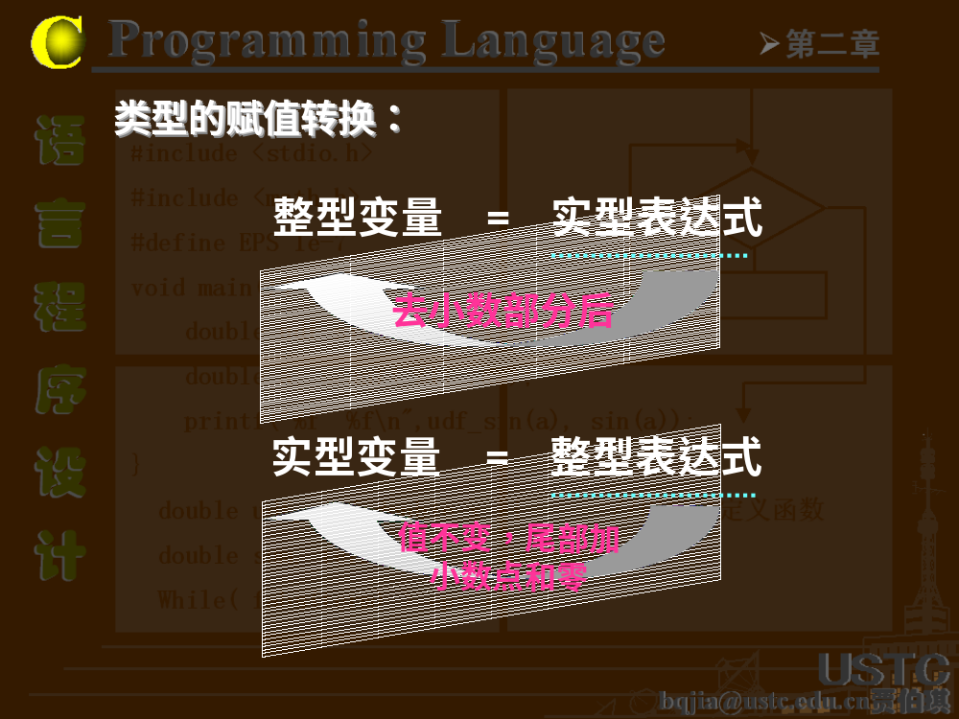

Slide 54
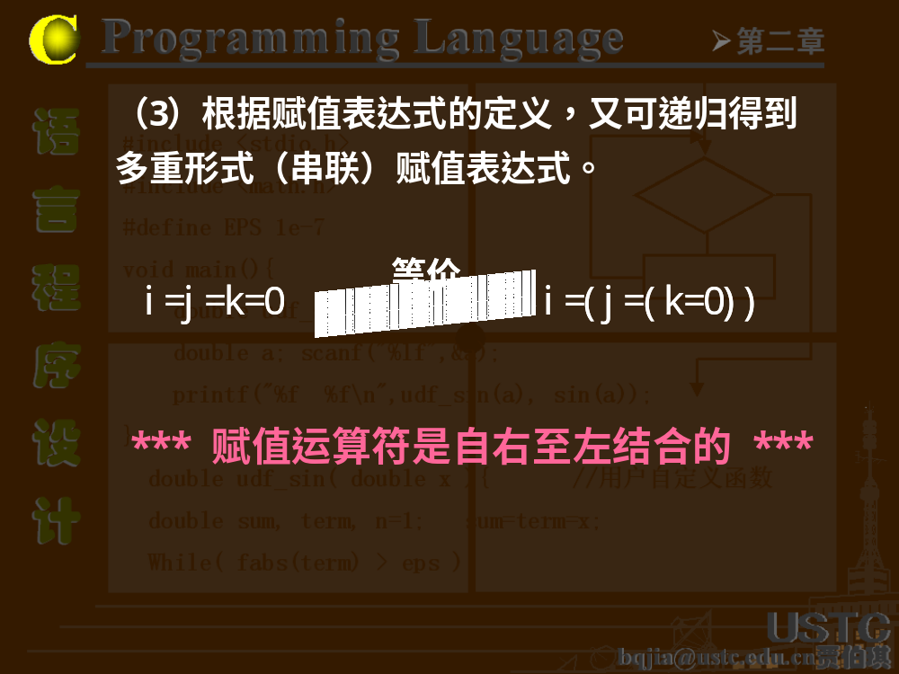

Slide 55
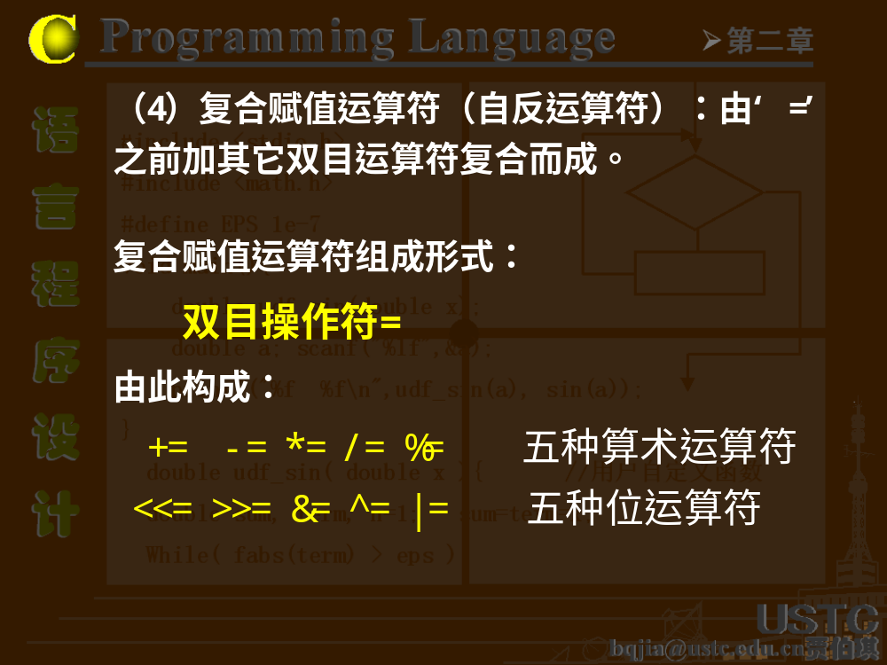

Slide 56
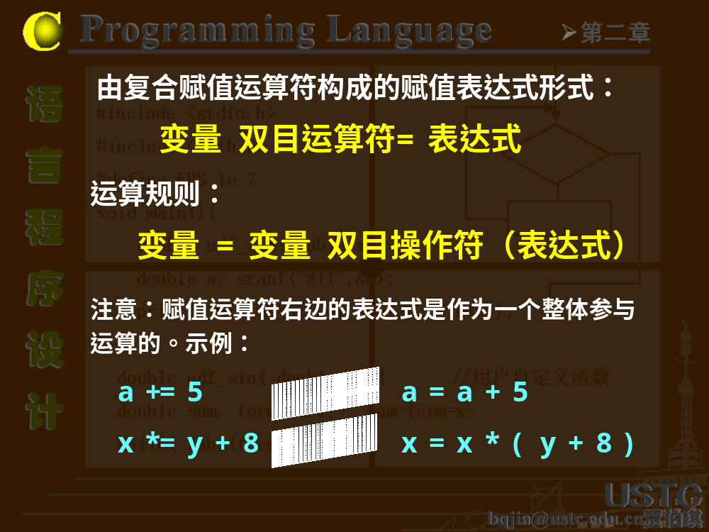

Slide 57
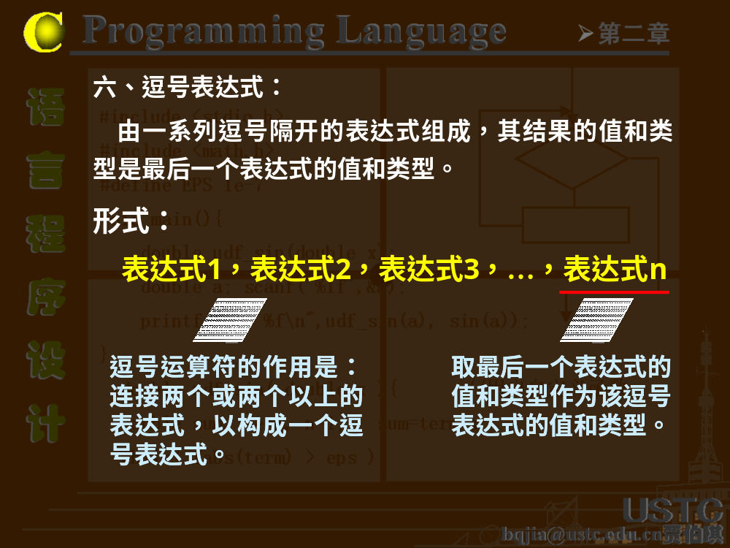

Slide 58
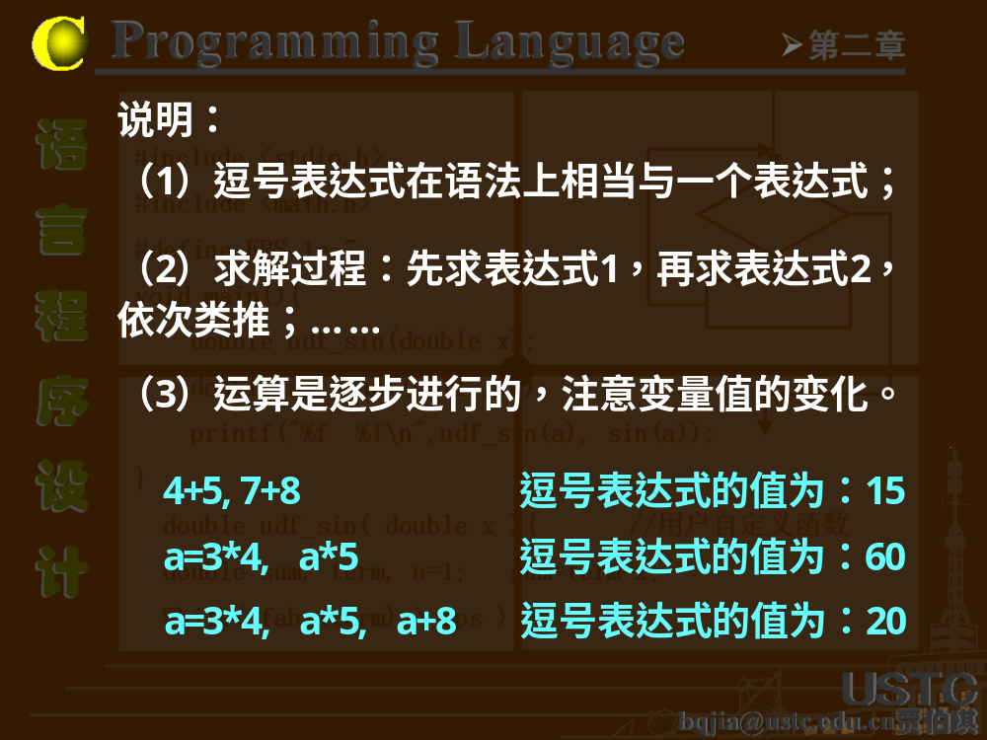

Slide 59
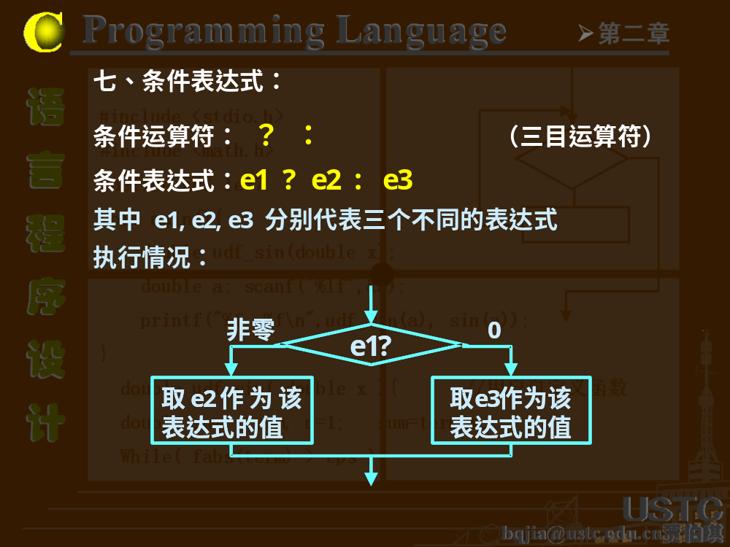

Slide 60
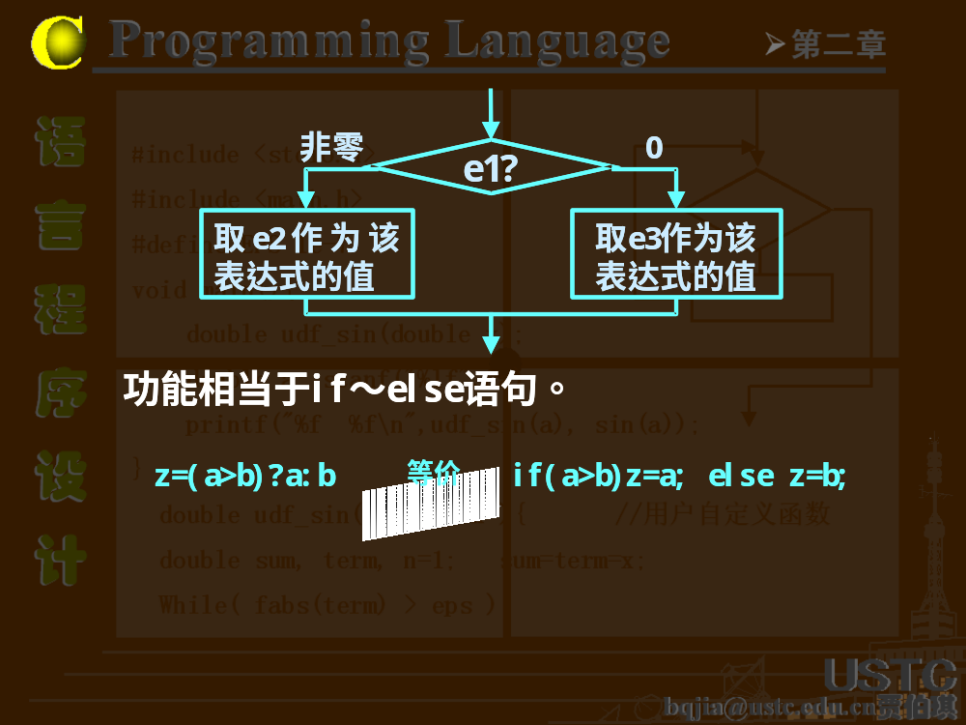
条件表达式简洁、灵活，有广泛的应用。其结果的类型为取e2、e3两者中更为高级的一种。

Slide 61
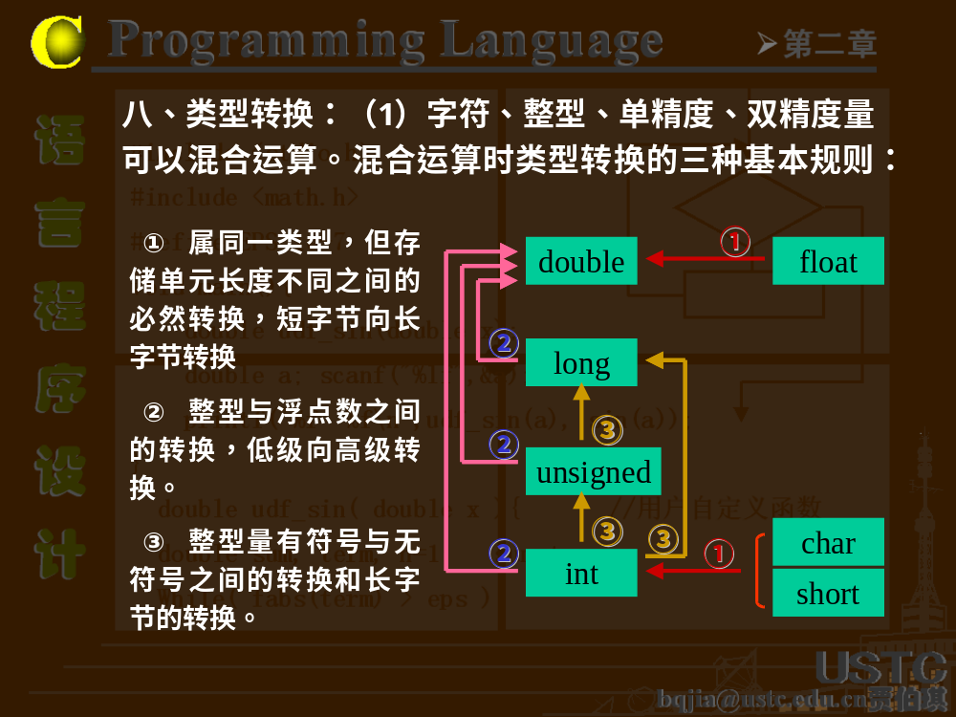

Slide 62
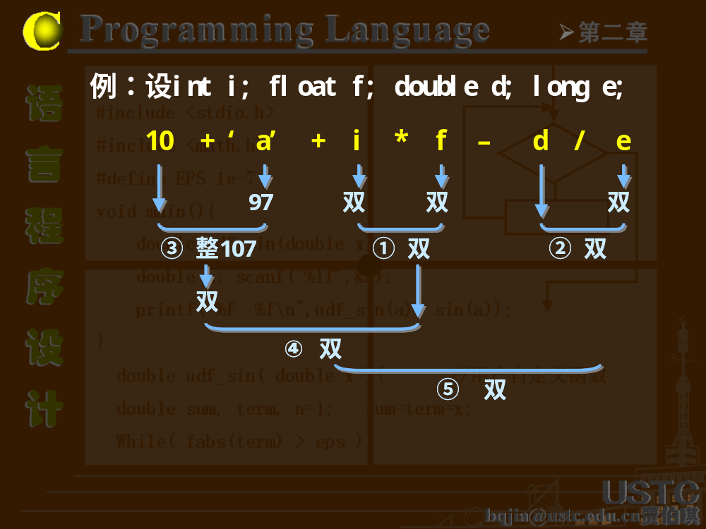
运算是逐步完成的，类型转换由系统自动进行。

Slide 63
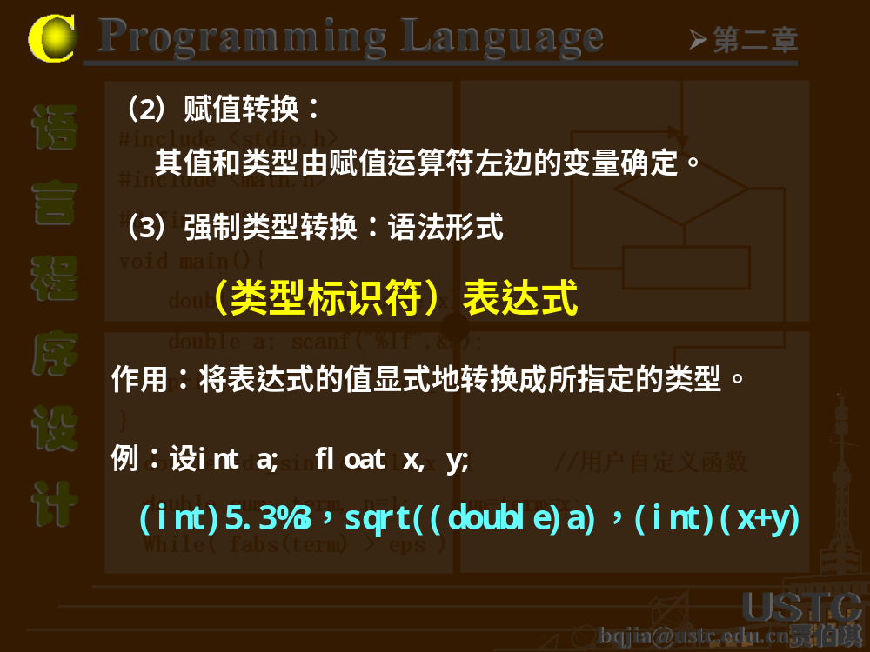

Slide 64
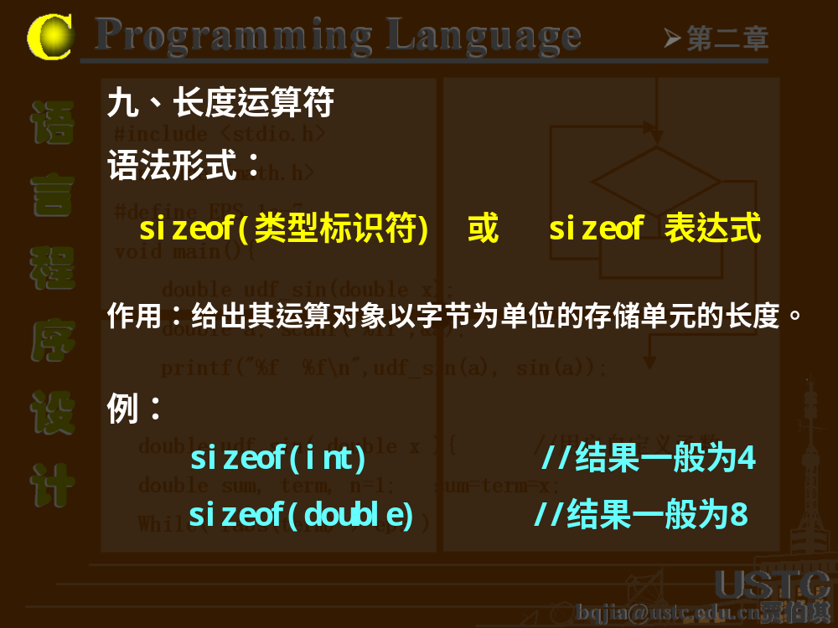

Slide 65
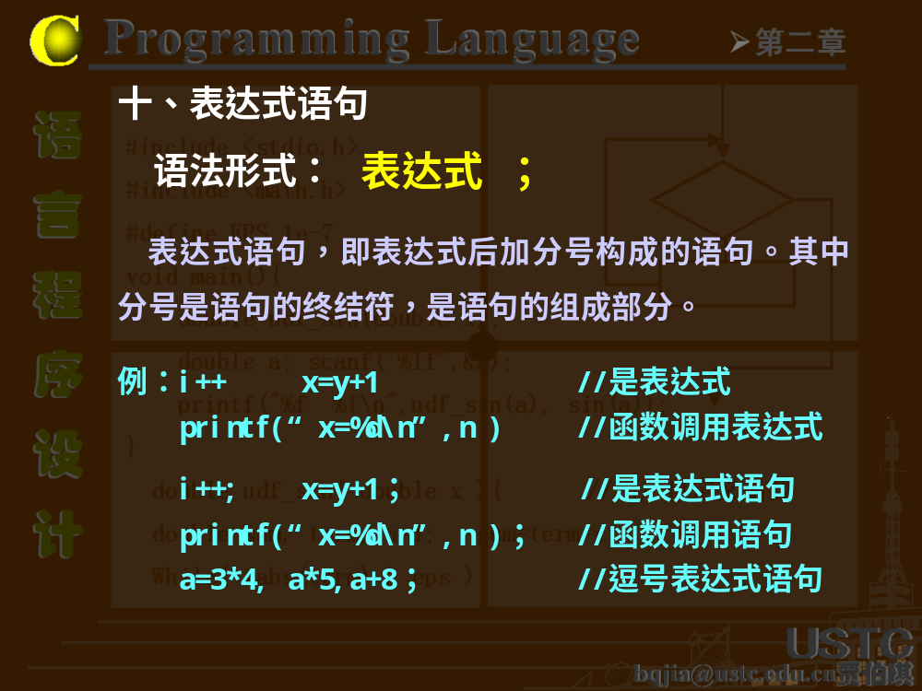

Slide 66
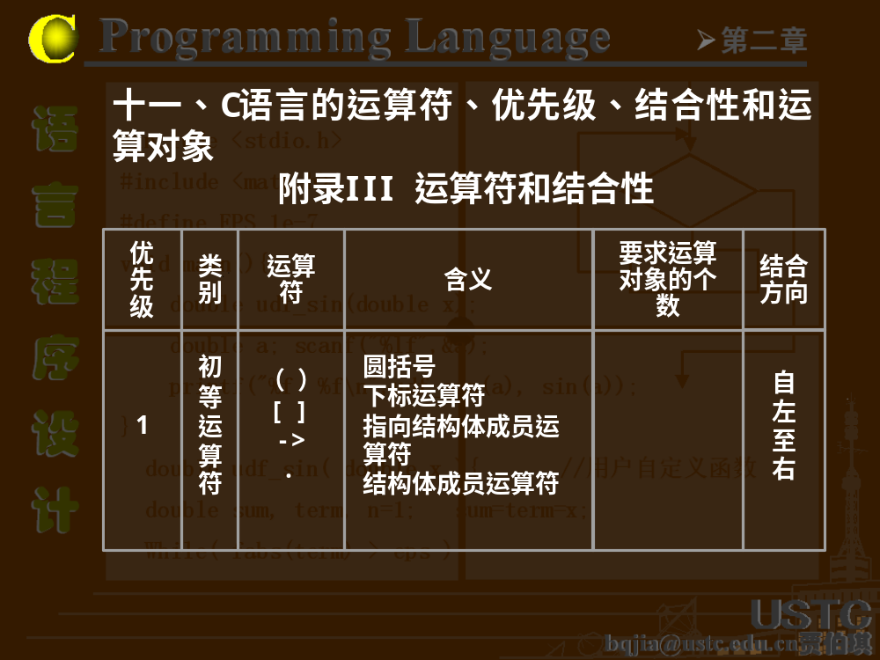

Slide 72
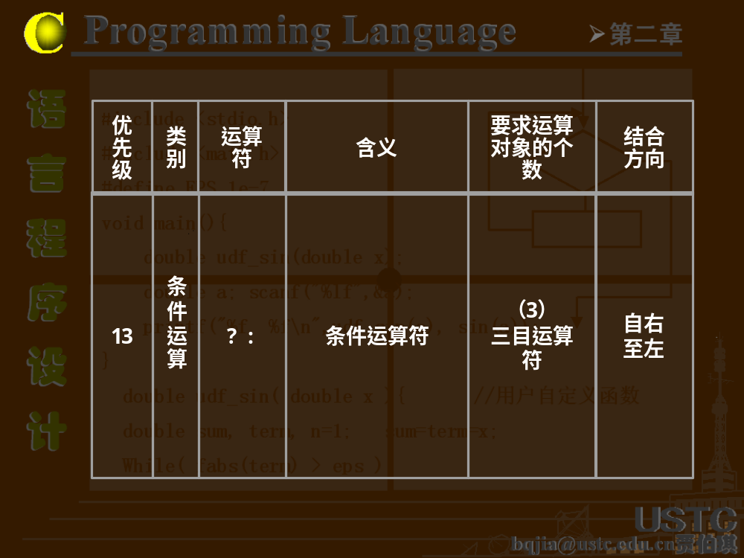

Slide 73
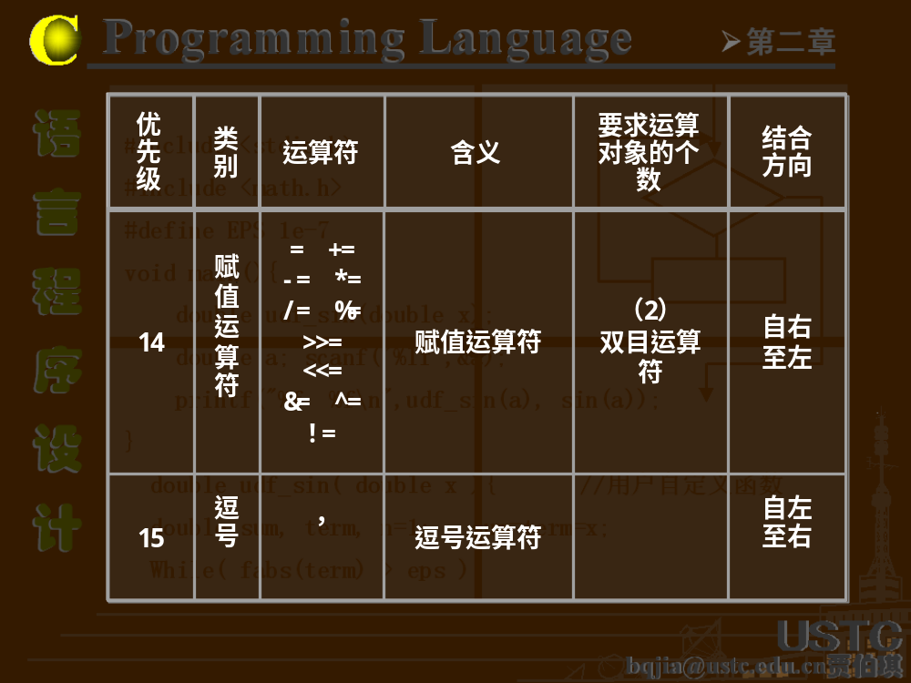

Slide 74
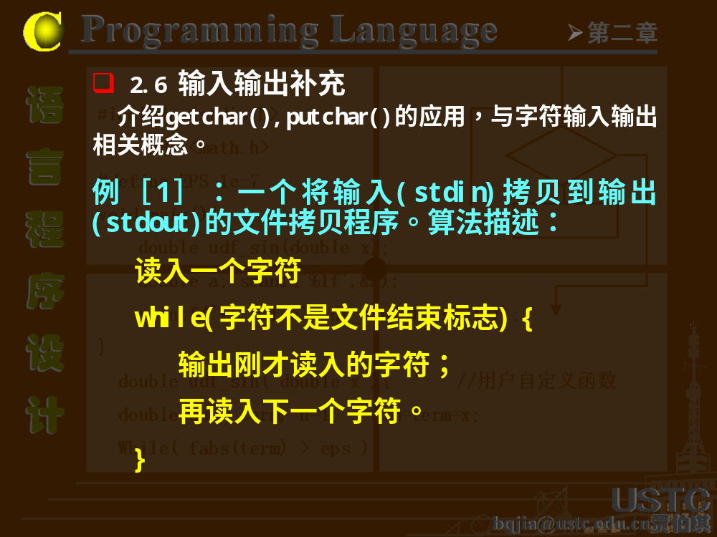

Slide 75
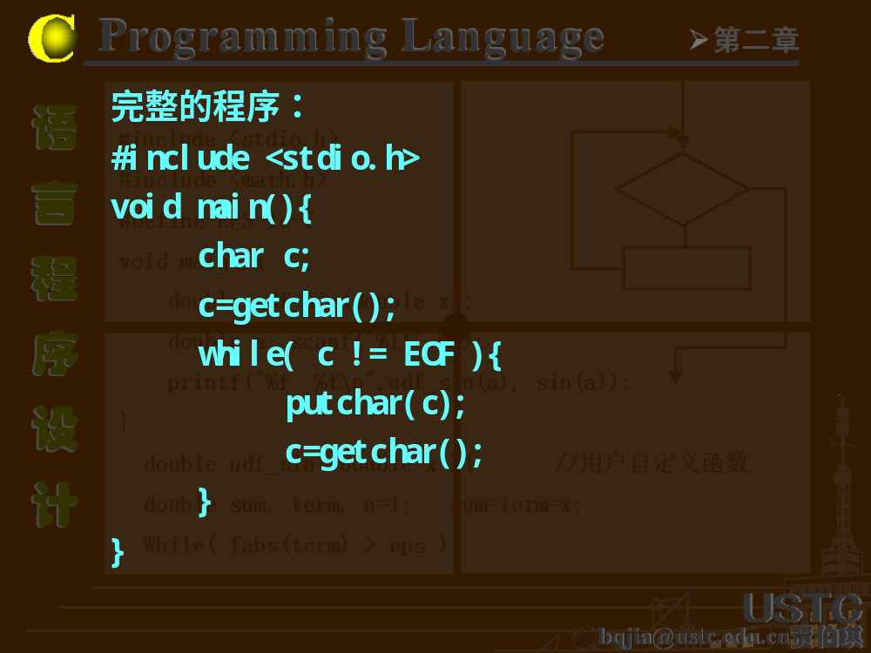
运行测试结果：
abcde12345
abcde12345
^Z

Slide 76
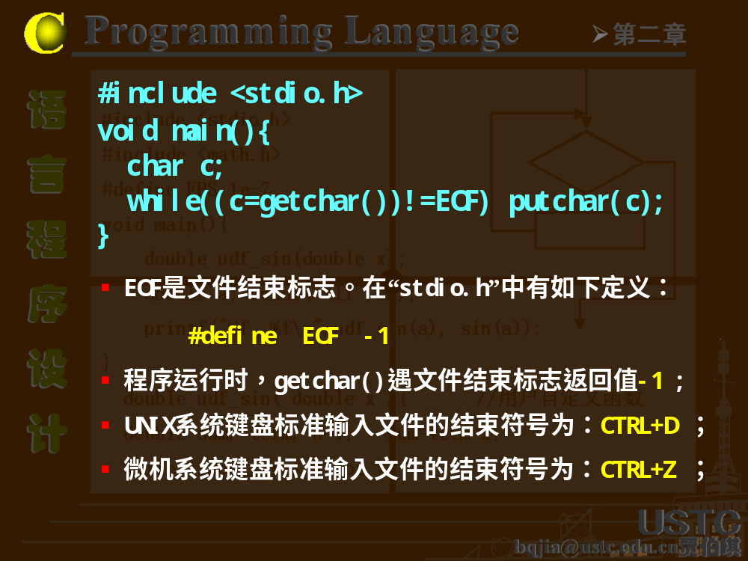
该程序可优化成如下形式：

Slide 77
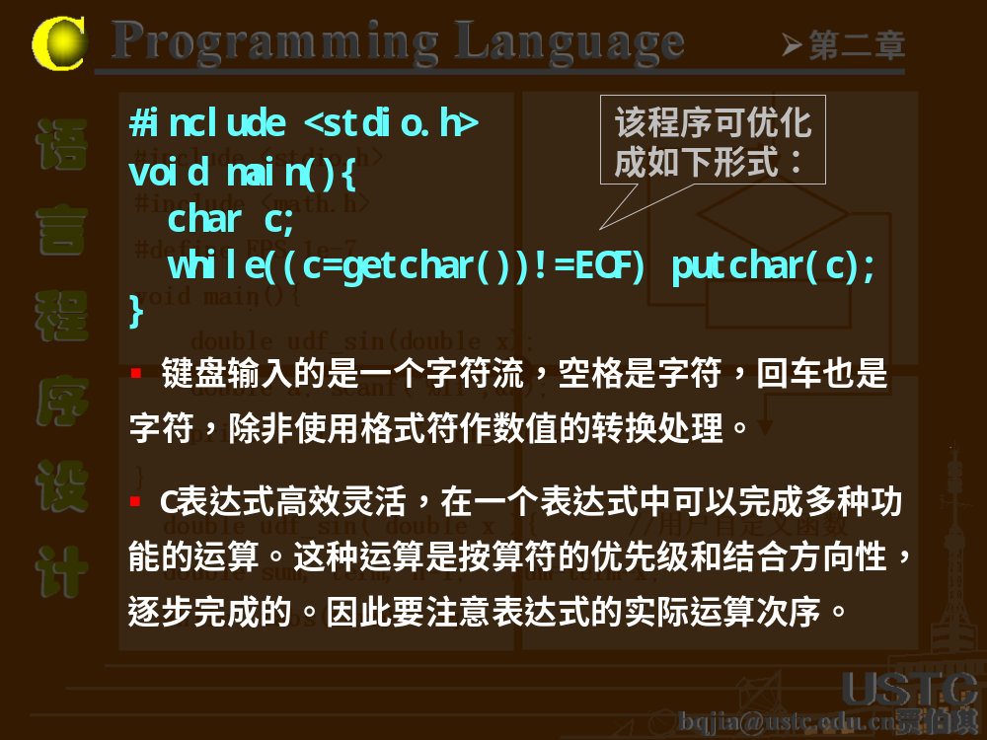

Slide 78
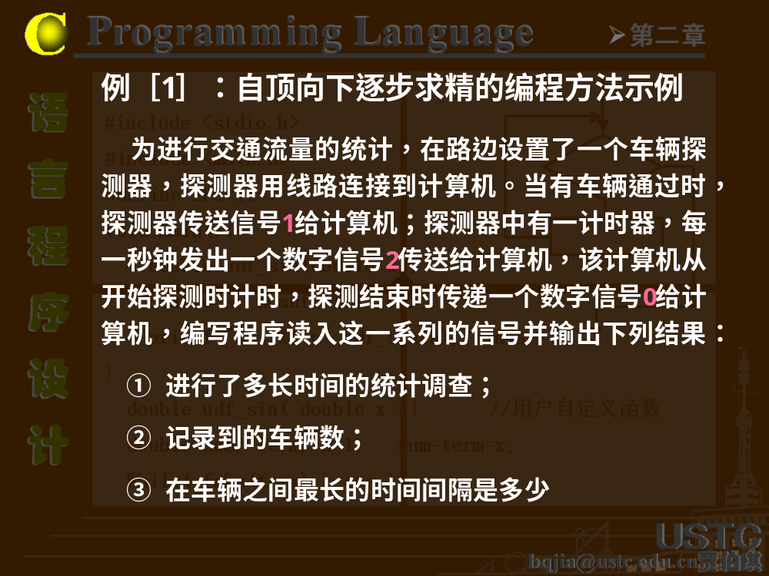

Slide 80
有待进一步细化求精。

Slide 81
有待进一步细化求精
有待进一步细化求精

Slide 83
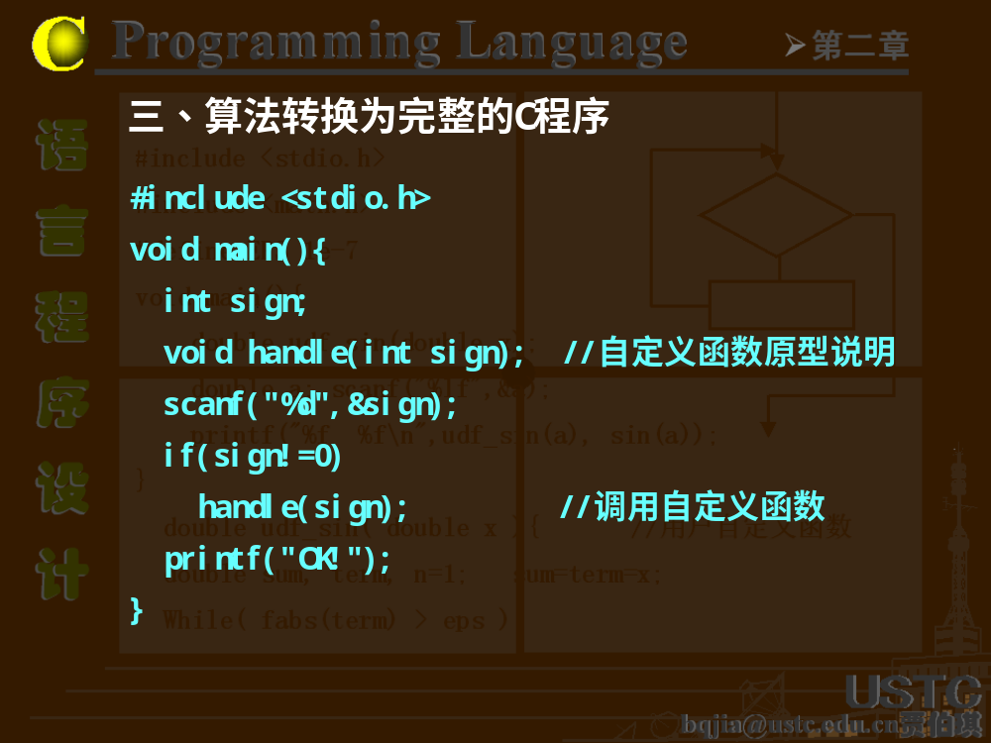

Slide 84
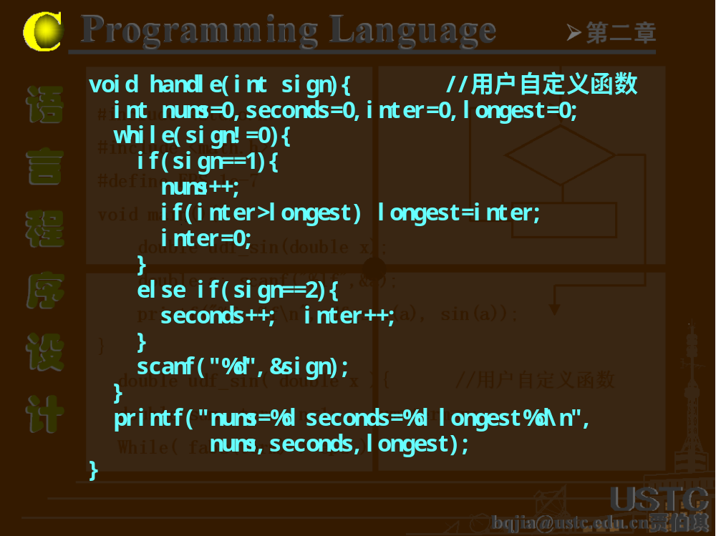
运行结果：
1 2 1 1 2 2 1 2 1 0
nums=5 seconds=4 longest2
OK!

Slide 85


